Slide 1
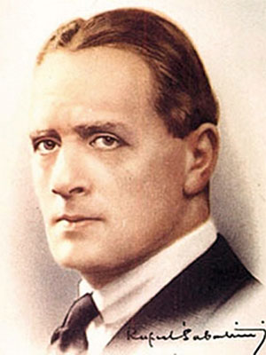
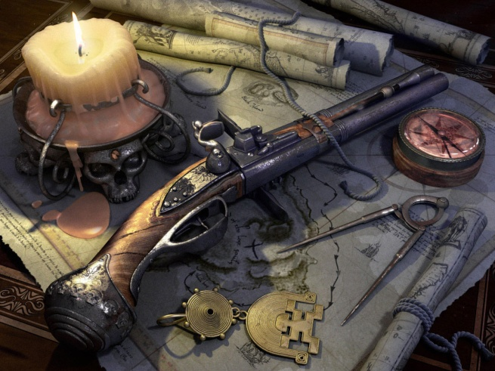
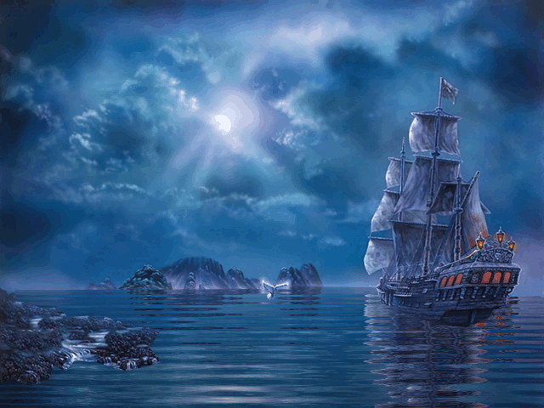
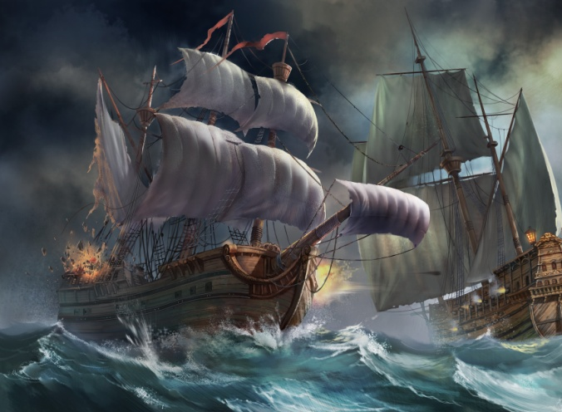
Рафаэль
Сабатини
Приключения nonstop
на суше и на море

Slide 2
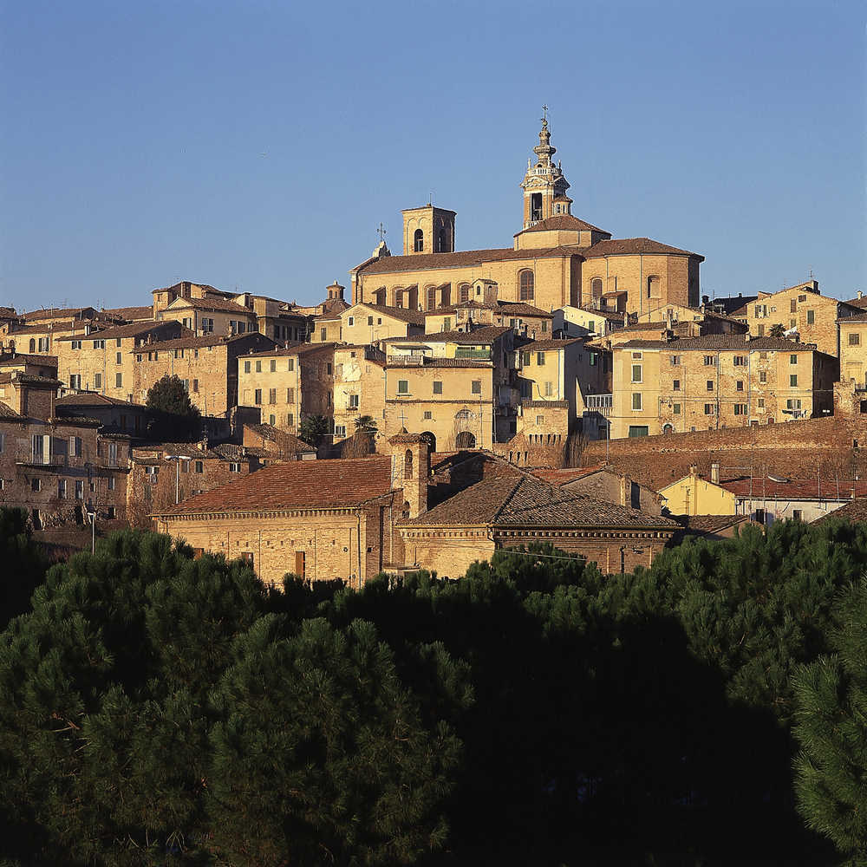
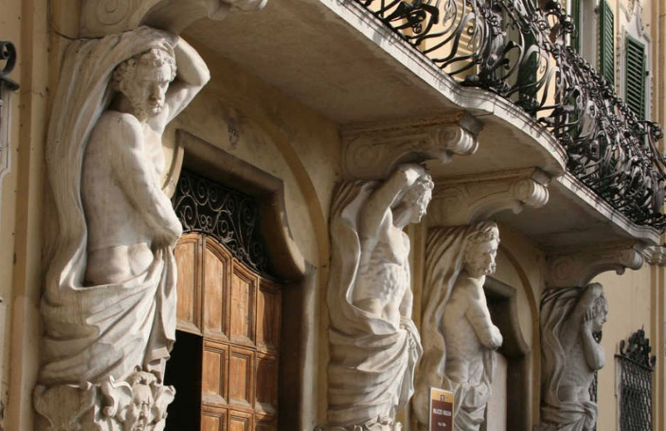
Ези, Италия
Рафаэль Сабатини родился 29 апреля 1875 года в старинном итальянском городке Ези, возле Анконы на Адриатическом побережье, в семье оперных певцов.
Отец его был итальянец, мать – англичанка. Сначала они возили мальчика с собой, гастролируя по Европе, затем отправили к дедушке и бабушке, жившим в деревне под Ливерпулем.
Мальчику легко давались языки, с раннего детства он говорил и на итальянском, и на английском. Именно тогда он пристрастился к книгам и впоследствии говорил, что по-английски начал писать потому, что лучшие рассказы прочитал именно на английском языке.
Среди его любимых авторов были У. Шекспир, А. Дюма, А. Манцони, Ж. Верн, В. Скотт. Особенно ему полюбились книги американского историка Уильяма Прескотта, автора "Истории завоевания Мексики" и "Истории завоевания Перу".

Slide 3
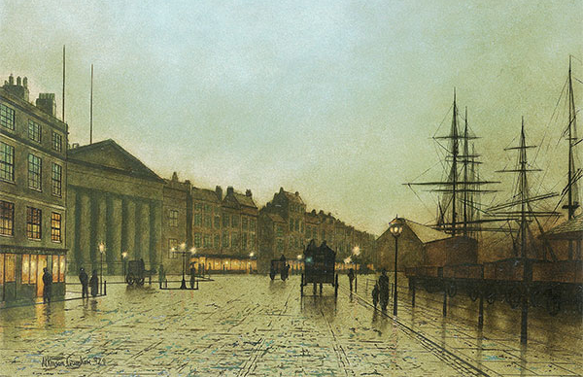
Ливерпуль, 1892
Позднее, обосновавшись в Милане – мекке оперного искусства, родители отправили сына учиться в Швейцарию, где он с лёгкостью овладел французским и немецким языками.
Получив среднее образование, 17-летний юноша, свободно владевший пятью основными европейскими языками, был отправлен отцом в Англию, дабы освоить профессию коммерсанта.
В Ливерпуле Сабатини проработал несколько лет переводчиком в крупной торговой фирме, увлёкся историей, ставшей, наряду с литературой, делом его жизни.
В середине 1890-х годов Рафаэль Сабатини начал писать, а в 1899 году уже сумел заинтересовать своими рассказами ведущие английские журналы.
Свой первый роман «Поклонники Ивонны» опубликовал в 1902 году, 27 лет от роду. И – не стал популярным писателем. Это произошло лишь через несколько лет, так что вполне понятно, отчего сам Сабатини не любил вспоминать о своем первом большом сочинении.
Успех ему принес второй роман, «Рыцарь таверны», после выхода которого в свет Сабатини отказался от карьеры коммерсанта ради нелегкого писательского пути.

Slide 4
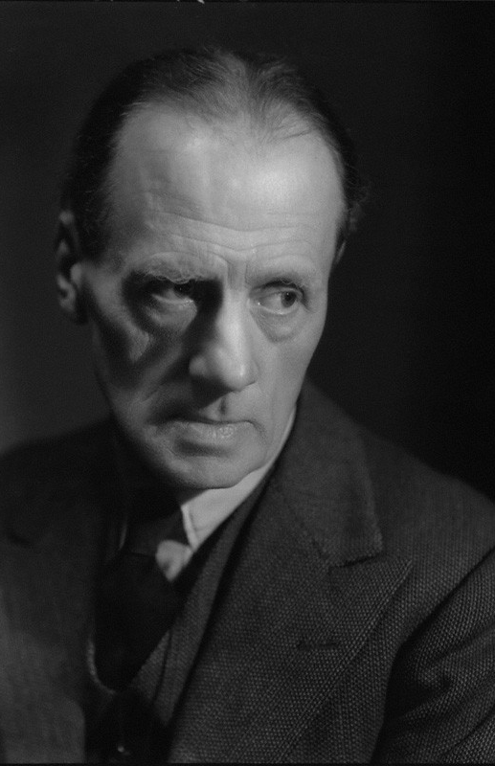
В своих рассказах он, за редким исключением, обращается к реальной истории и даже в предисловии к одной из своих книг заверяет о "твердом намерении скрупулезно придерживаться подлинных, засвидетельствованных фактов".
В дальнейшем работу над романом Сабатини начинал с чтения книг по истории, от них переходил к документам, к художественным и эпистолярным произведениям эпохи, в которых видел важнейший источник воссоздания "живой реальности прошлого".
Он считал, что историк-романист должен изучить изображаемый им период с такой тщательностью, чтобы чувствовать себя в нём как дома.
По собственному признанию, "не интересовавшийся ничем, кроме истории" писатель, называемый критикой "Александром Дюма современной беллетристики", делал персонажами своих книг людей минувших эпох, как реально существовавших − от Чезаре Борджиа, Лжедмитрия, Колумба, до Робеспьера, Шарлотты Корде и герцога Веллингтона, − так и вымышленных героев.
Рафаэль Сабатини. Фото Гарри Хэммонда

Slide 5
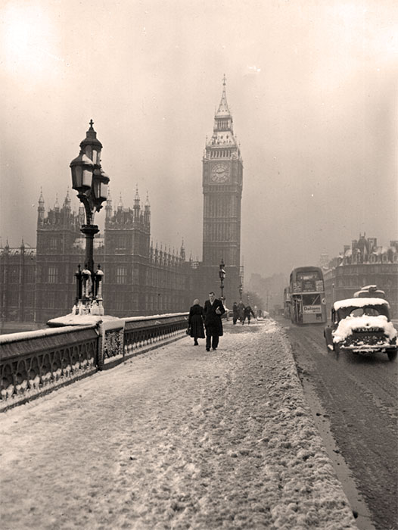
До Первой мировой войны Сабатини жил в Лондоне, ежегодно публикуя по роману (рассказы – не в счёт, хотя в конечном итоге их набралось у писателя на несколько полновесных томов). Во время войны он работал на британскую разведку в качестве переводчика.
Сабатини был уже беллетристом с большим стажем, когда в начале двадцатых годов, с выходом в Англии и США сначала «Скарамуша», а затем «Одиссеи капитана Блада», к нему пришла наконец-то слава.
Оба наиболее успешных своих творения автор впоследствии продолжил и, что удивительно, продолжения получились не хуже оригинала, по крайней мере, в художественном плане, − ни «Хроника капитана Блада», ни «Возвращение Скарамуша» ни в чем предшествующим романам не уступают, а кое в чем, может быть, их и превосходят: «Хроника…» в плане художественной игры в постмодернистском ключе, а «Возвращение…» − в плане захватывающего изложения революционных событий и судеб.
В 1935 году Майкл Кёртиц осуществил в Голливуде первую экранизацию романа Сабатини «Капитан Блад». Фильм удался и упрочил как популярность, так и материальное положение писателя.
Лондон начала XX века

Slide 6
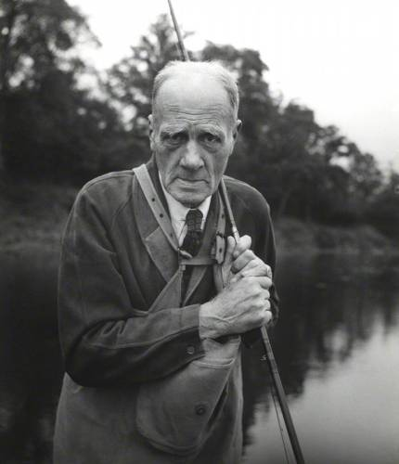
Личная жизнь его тоже складывалась удачно – до 1927 года, когда в автомобильной катастрофе погиб его сын. Эта трагедия подорвала здоровье Сабатини, впавшего в долгую депрессию, повлекшую за собой разрыв отношений с первой женой.
Когда писателю удалось справиться с психологическим стрессом, он приобрёл дом в глуши на границе Англии и Уэльса, где проводил время между творческой работой, чтением исторических трудов и любимым хобби – рыбалкой.
Сабатини в шутку говаривал, что ему решительно безразлично, если кто-нибудь сочиняет лучше, чем он, но он убьет любого, кто скажет, что его улов больше.
Р. Сабатини на рыбалке

Slide 7
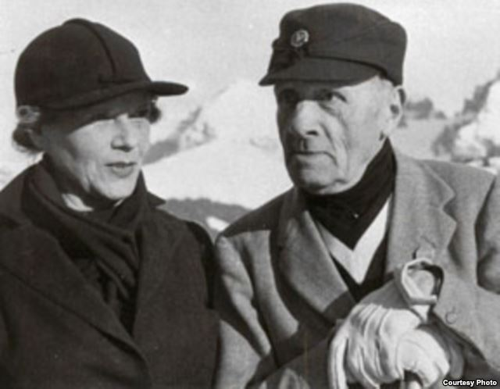
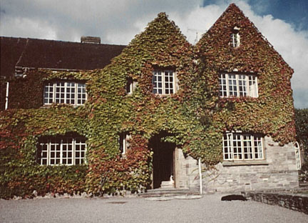
В 1935 году Сабатини вновь женился, окреп, ежегодно ездил с женой в швейцарский курортный городок Адельбоден, покататься на лыжах, пока, в начале Второй мировой войны, у него не начались серьезные проблемы со здоровьем.
Он, однако же, продолжал писать, теперь отдавая предпочтение новеллистике, и в 1930-е годы вышли в числе прочих две книги о капитане Бладе, в сущности, представляющие собой сборники рассказов.
В 1949 году Сабатини опубликовал замечательный, но не изобилующий приключениями роман «Игрок». Последняя же книга писателя, сборник рассказов «Turbulent Tales», вышла посмертно в 1950 году.
Зимой 1950 года Сабатини, хотя и тяжело больной, отправился, как всегда, в Адельбоден, где почти все время провел в постели, едва в силах держать перо. 13 февраля 1950 года замечательный беллетрист скончался. Похоронен он, гражданин мира и англоязычный писатель, там же, в Адельбодене.
Р. Сабатини со второй женой Кристин Диксон
Дом Сабатини Clock Mill, в котором он жил с 1931 по 1950 г.

Slide 8
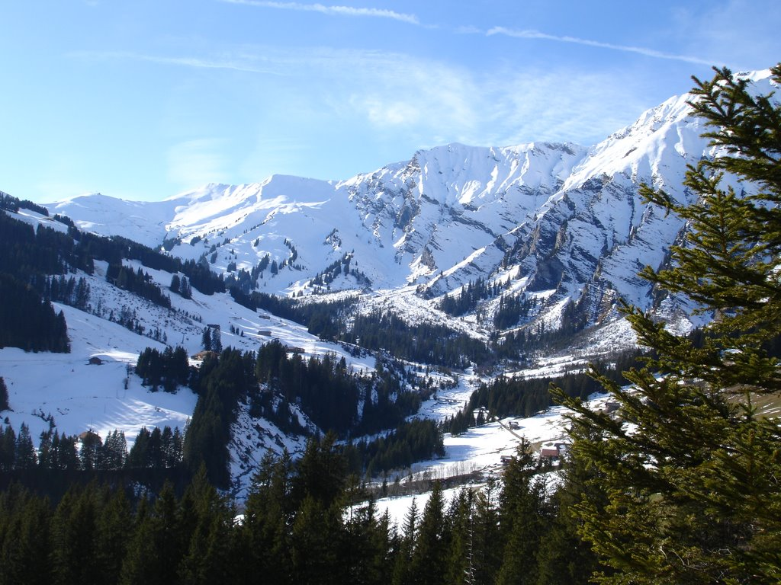
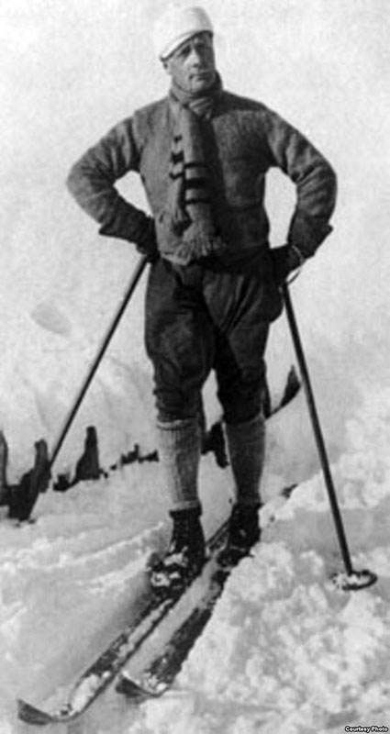
Альдебоден, Швейцария

Slide 9
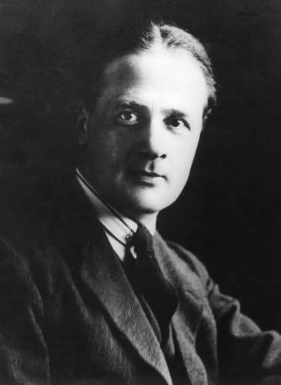
В своих многочисленных романах и новеллах Рафаэль Сабатини создал огромную галерею персонажей, населив ими несколько исторических эпох, занимательно и волне достоверно изображенных, то есть, по сути, воссоздал Новую историю Западной Европы, предложив её оригинальное прочтение и осмысление.
Уступая классикам жанра – Дюма, Стивенсону, Куперу, Скотту, - Сабатини ни в чём не уступает современникам, превосходя их, как правило, в глубокой любви и знании истории, в неизбывной романтичности и такте, с которым выписывает он своих героев.
Сабатини умел писать лаконично, закручивать интригу не вокруг какого-то одного события, а составлять ее звено за звеном быстро разрешающихся и переходящих из одного в другое приключений.
Сабатини написал много. Не так много, как Дюма или великий испанский драматург Лопе де Вега, но зато он писал собственноручно, без помощников, варьируя определенный шаблон, по которому так или иначе написаны все на свете авантюрные истории, но в то же время достаточно разнообразно в плане исторических эпох и прочих аксессуаров, которые, собственно, и придают голой схеме художественность.
За полвека работы в литературе Сабатини написал несколько десятков романов и не меньше ста новелл.

Slide 10
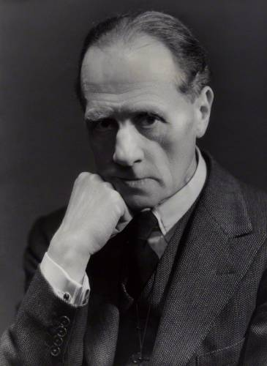
На Западе, меняющем кумиров ежегодно и имеющем давний развитый рынок беллетристики подобного рода (но не уровня!), этот замечательный автор, увы, практически забыт, зато в нашей стране он, напротив, очень популярен.
В чем причина? Наверное, не в том, что мы настолько уж романтичней англичан или американцев, а в том, что до недавнего времени, несмотря на периодические издания и переиздания немалочисленных многотиражных разного рода «Библиотек» − фантастики, приключений, исторического романа, на нашем книжном рынке именно приключенческих книг отчаянно не хватало.
Лучшие романы и рассказы Сабатини, те, что составили его пятнадцатитомное собрание сочинение, изданное у нас в 1992 году, мы не устаем читать и перечитывать, ведь они достаточно разнообразны и неизменно интересны.
Творчество Рафаэля Сабатини можно довольно легко разделить на три части:
морские романы,
сухопутные авантюры,
собственно исторические сочинения –
портреты герцога Борджиа и Торквемады.
Рафаэль Сабатини. Фото Гарри Хэммонда

Slide 11
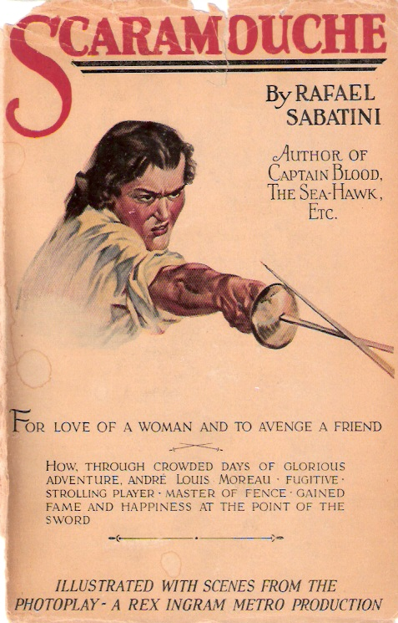
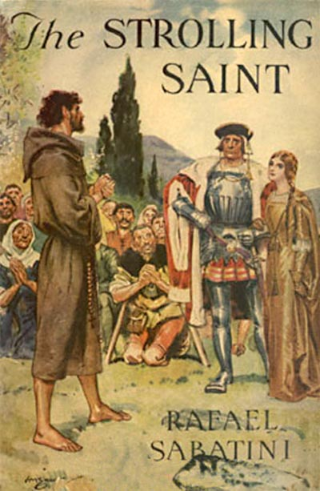
Исторические авантюры Сабатини можно с некоторым успехом подразделить также по географическому принципу на:
английские,
итальянские,
французские.
Хотя достаточно часто это вполне условное деление, ибо действие, к примеру, происходит во Франции, а действуют – англичане или итальянцы.
Лучшие, на наш взгляд, романы, представленные здесь, подразделяются на следующие группы по месту действия:
английские романы «Рыцарь таверны» и «Одураченный фортуной»;
итальянские – «Белларион», «Любовь и оружие», «Венецианская маска» и сборник из трех новелл «Под знаменем Быка»;
французские – «Лето Святого Мартина», «Скарамуш» и «Возвращение Скарамуша», «Маркиз де Карабас» и «Игрок».
Португальский роман «Западня».

Slide 12
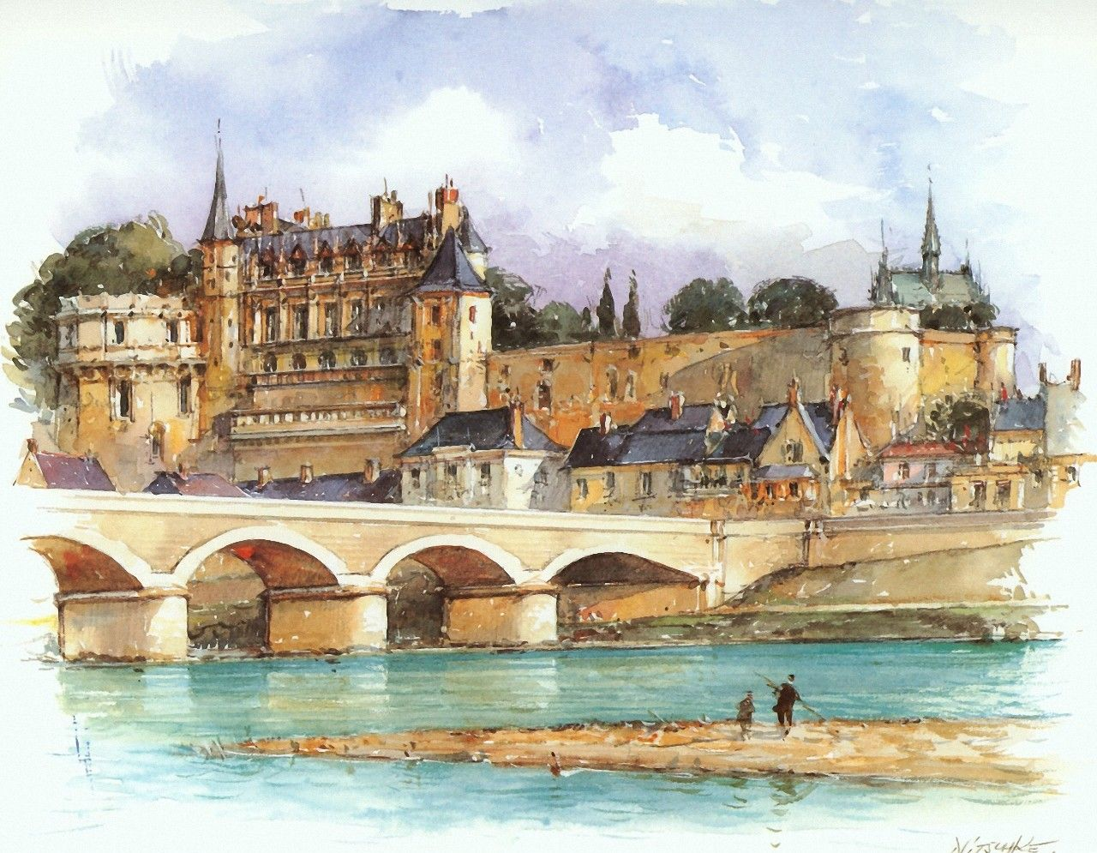
Приключения
на суше

Slide 13
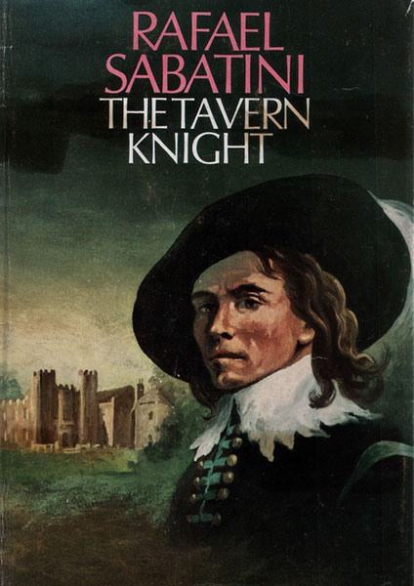
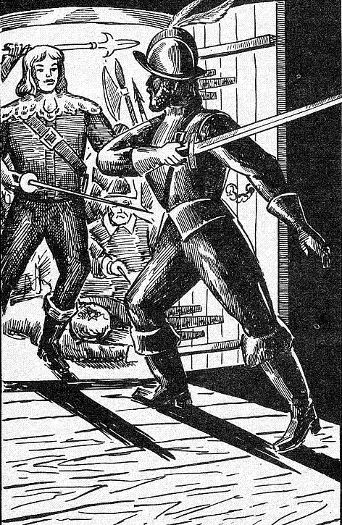
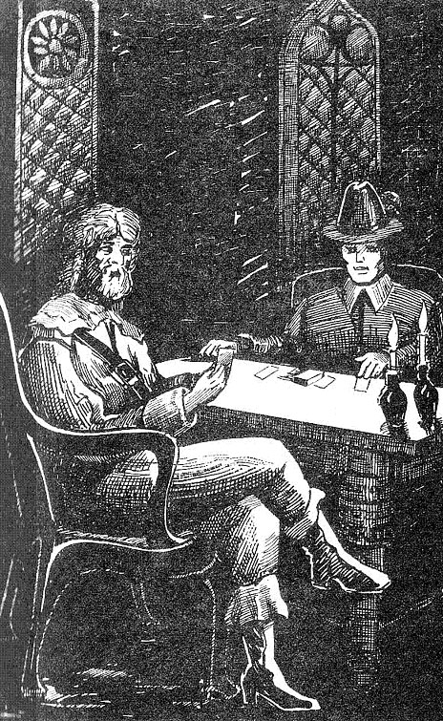
«Рыцарь таверны» (1904 г.) − небольшой роман из эпохи английской буржуазной революции, точнее, из эпохи реставрации Стюартов.
На проселочных дорогах войны Криспин Галлиард, старый грубый вояка, скрывающий под потертыми латами и вечно пьяной усмешкой сердце аристократа, встречает скромного юношу, чем-то ему понравившегося, и берет его под свое крыло.
В ходе стычек и сражений выясняется, что у молодого человека и старого наемника есть общие интересы, которые и приводят их после неудачи в одном из сражений, когда Галлиард чудом спасает не только будущего короля, но и этого самого юношу от неминуемой смерти, в деревенский особняк, где молодого человека ждет суженая, а Галлиарда, прозванного за цинизм и пьянство рыцарем таверны… Это, впрочем, и есть главная сжатая пружина сюжета.
Финал окажется неожиданным не только для читателей, но и для героев. «Рыцарь таверны» − ранняя книга Сабатини, несколько схематичная, однако уже на ее примере видно незаурядное мастерство писателя, его внимание к истории, занимательность не только сюжетной линии, но и исторических описаний, коротких, внятных и достаточно точных.
Здесь же отчетливо прорисовываются и литературные предпочтения молодого мастера: знание истории, как у Вальтера Скотта, занимательность, как у Дюма, внимание к человеческой судьбе того, кто поневоле стал игрушкой в руках безжалостной судьбы, как у Дефо.

Slide 14
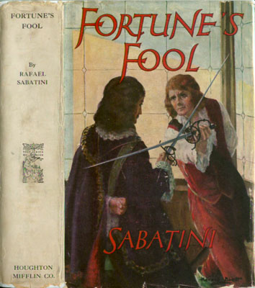
Совсем короткий, 200-страничный роман «Одураченный Фортуной» увидел свет в 1923 году.
События в книге происходят как бы «двадцать лет спустя» после изложенных в «Рыцаре таверны», в 1665 году, во время выморившей Лондон эпидемии чумы. Именно страницы, посвящённые зачумленной британской столице, а также личной борьбе главного героя с чумой, не проигрывающие в сравнении с классическими описаниями подобной борьбы, начертанными перьями Даниеля Дефо («Чумной год») и Ромена Роллана («Кола Брюньон»), относятся к числу наиболее ярких в творчестве Сабатини.
Книжка эта почти начисто лишена психологической составляющей, за исключением, пожалуй, любовной интриги, а портрет главного героя очень удачен и нетипичен для авантюрного романа.
Профессиональный солдат и наёмник, сын известного революционного деятеля из родовитого дворянства Рэндолл Холлс, после реставрации Стюартов вернувшийся в Лондон из Голландии потёртым и обнищавшим, в надежде на то, что всесильный Монк не откажет в приличном месте сыну своего покойного приятеля, - не любимец Фортуны, как, скажем, герои Дюма, а её мученик и вечный заложник, истинный герой поневоле.
Переходя из главы в главу небольшого романа, Холлс непременно попадает из огня в полымя, пытаясь устроить жизнь в преддверии приближающейся старости, но, отвергнутый властью и отвергнувший служение заговорщикам, он, по воле играющей с ним Фортуны, сначала вступает в смертельное противостояние с всесильным Бакингемом, а затем и с самой чумой.
И, разумеется – иначе не был бы этот роман написан пером Рафаэля Сабатини – Фортуна играет с героем не одна, а на пару с Любовью, которая ведь тоже та ещё коварная кошка.

Slide 15
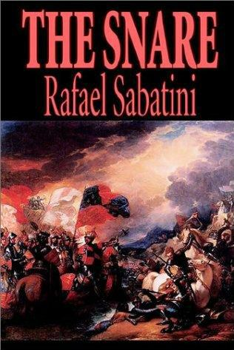
Любопытен и португальский – по месту действия, но, по существу, английский, роман «Западня», увидевший свет в 1917 году, в период, когда были написаны самые популярные книги Сабатини.
Это − даже не роман, а водевиль для двухчасового чтения у камина в ненастный вечер, однако и здесь Сабатини удается лихо совместить неправдоподобные, головоломные приключения, возникшие из пустяка и пустяком завершающиеся, с внятным изложением сложных исторических событий из великой и трагической для маленькой Португалии эпохи борьбы с Наполеоном, проводимой с помощью английской армии под руководством герцога Веллингтона.
Особый трагизм эта борьба обрела вследствие того, что Португалии противостоял не только император, но и покоренная им соседняя Испания и сама Португалия, точнее её немалочисленная и весьма влиятельная пятая колонна, возглавляемая богатыми помещиками и политиками, чьи материальные интересы должны были пострадать и пострадали от действий Веллингтона. Ситуация эта во многом похожа на ту, что сложилась в России в 1812 году, но крохотная Португалия и необъятная Россия совсем не одно и то же…
На этом ясно прописанном историческом фоне и разыгрывается чистой воды водевиль в одном английском семействе, чей недалёкий глава, покровительствуемый Веллингтоном, исполняет обязанности военного наместника крупного португальского города.
В «Западне» читатель найдет и ночную дуэль, и безрассудную ревность, и мужество верности, и дамские капризы, и хождения по краю пропасти в прямом и переносном смысле.
Читается эта вещь легко и с интересом – ровно так, как интересно бывает смотреть на театре или по телевизору какой-нибудь хорошо разыгранный водевиль, но, как роман «Западня» уровня лучших книг Рафаэля Сабатини не достигает.

Slide 16
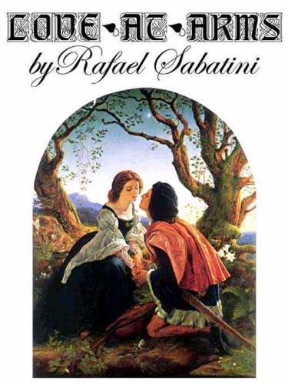
Роман из итальянской истории «Любовь и оружие» был опубликован в 1907 году. Действие его происходит в эпоху Борджиа, вероятно, самую значительную для Сабатини-историка, наряду с эпохой Великой французской революции. Здесь происходит столкновение истинного благородства с правом на власть по рождению сразу на нескольких уровнях – политическом, любовном и общекультурном.
Сопоставляя благородного героя и злодея, дворянина и аристократа, показывая обоих в разных зеркалах – хроникёра (то есть автора), благородной девушки и мудрого урода-шута, комментирующего события по ходу действия, Сабатини, тонко ведя хитроумную интригу, с первых же строк книги занимает чёткую позицию на стороне добра, но не забывает дать и объективные портреты злодеев, разобраться в причинах – исторических, политических, личных, их порождающих, а порой и делающих негодяями людей, вроде бы не склонных к злодейству от природы.
В борьбе не на жизнь, а на смерть между коварным герцогом одного из итальянских городов XVI века и благородным графом – его вассалом – за женщину и честь, проступает перед читателем не только европейская история, но и сама человеческая природа, которой Сабатини со временем начинает уделять внимание не меньшее, чем интриге.
Но в этом романе интрига, описание придворных злодейств, коварство и любовь, хитроумные военные операции, предательство и их разоблачение стоят всё же на первом и главном месте, так что проглатывается роман за два-три часа, ни на секунду не освобождая нас от переживаний за судьбы героев и их нелегкой любви.

Slide 17
Роман «Белларион» − история из той же эпохи соперничества и войн итальянских городов-княжеств XVI столетия, отчасти стилизованный под мемуары знаменитого политического писателя и драматурга того времени Никколо Макиавелли.
Это вообще характерный прием для Сабатини – стилизовать свой рассказ под записки какого-либо известного или малоизвестного исторического лица. Использован этот приём едва ли не во всех лучших романах писателя.
Главный герой «Беллариона» – насквозь выдуманный, и, увы, малоправдоподобный, поскольку он совершает подвиги невозможные ни с психологической точки зрения, ни даже с позиции простого здравого смысла.
Неискушенным любителям историко-авантюрной беллетристики книга, впрочем, не может не понравиться, ибо захватывает с первых страниц и до конца держит в напряжении, предлагая читателю историю итальянского Мцыри, в мгновение ока превращающегося сначала чуть ли не в библейского Иосифа, а затем не то в Арамиса из знаменитой трилогии Дюма, не то в Александра Великого, не то в Наполеона – на малом, разумеется, уровне междоусобной войны итальянских городов-княжеств.

Slide 18
Эпоха Чезаре Борджиа, наряду с эпохой Великой французской революции и эпохой Наполеона, описана Сабатини наиболее тщательно и представлена во многих его произведениях. Времени Борджиа и самому герцогу Чезаре посвящена большая собственно историческая, а не беллетристическая его книга, наподобие той, какую Дюма написал о Людовике XIV, – объемистый историко-литературный биографический портрет.
Чезаре Борджа также посвящены многие новеллы писателя, некоторые из них составили два сборника, включающих в себя по три больших рассказа каждый – «Под знаменем Быка» и «Суд герцога».
Главные герои новелл – страдающие или, напротив, побеждающие – простые люди. Это, например, старый и жадный до наживы алхимик-авантюрист, наживающийся на страданиях больных людей или юных влюбленных девушек, коего великий политик, воин и в то же время беспринципный политик герцог Чезаре выводит на чистую воду и жестоко наказывает усечением загребущей длани и лживого языка.
Или молодой влюбленный офицер, совершающий беспримерный подвиг ради любви, всячески поддерживаемый и прославляемый ревнивым, в общем-то, к военной или иной славе окружающих Борджиа, поскольку деяния молодого влюбленного как нельзя лучше совпадают с военной необходимостью: юноша, рискуя жизнью, в одиночку берет неприступную крепость, осаждая или штурмуя которую Борджиа неминуемо потерял бы многих своих воинов.
Или, наконец, коварные враги герцога, переигранные им в бессовестной авантюре, которую сами же они и затеяли.

Slide 19
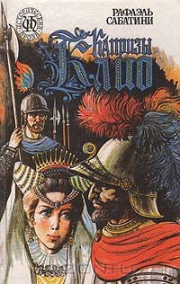
Новеллы Сабатини не уступают его романам ни закрученной фабулой, ни обилием приключений, ни достаточно глубоким анализом политической истории, ни вниманием к человеческой личности, которая, в силу требований приключенческого жанра, пусть и схематично, но всё же неизменно обрисовывается автором, что и отличает его от многих современников, предшественников и, особенно, последователей в области приключенческой беллетристики. Это подтверждают и два самых популярных сборника рассказов Сабатини «Ночи истории» и «Капризы Клио».
В них, одна за другой, развертываются перед читателем малые и большие трагедии из европейской истории преимущественно XVI – XVII столетий.
Трагедии виновных и невинных, трагедии мужчин и женщин, власть имущих и почти неизвестных, трагедии любви и коварства, жадности и честолюбия, однако более всего – трагедии неукротимой жажды власти.
Среди совсем коротких новелл этих сборников мы встречаем королей и самозванцев, канцлеров и кардиналов, великого комбинатора Казанову и самую знаменитую в истории мстительницу Шарлотту Корде, едва ли не наяву видим кровавую бойню Варфоломеевской ночи и закатные мучения царя Бориса Годунова, читаем захватывающий рассказ о гибели Уолтера Рэли и совсем-совсем другую историю об алмазных подвесках и их заложниках, нежели та, что рассказывал нам Александр Дюма…
Захватывающие и горькие страницы исторических новелл не просто относятся к числу лучших вещей, написанных Сабатини, но, наряду с романами о Скарамуше и капитане Бладе, пролагают ему путь на Парнас, туда, где обитают бессмертные.

Slide 20
О французской истории Сабатини написал много книг, познакомимся с лучшими из них.
Действие романа «Лето Святого Мартина» происходит в начале XVII столетия, во времена правления Марии Медичи, матери Людовика XIII. Из Парижа в далёкую альпийскую провинцию Дофине приезжает по поручению королевы старый воин Гарнаш. Занимающий в Париже должность не слишком высокую, этот офицер опытен, справедлив, силён и мужествен, но лишён изворотливости и хитроумия, присущих, например, д’Артаньяну. А равно и верных друзей. В одиночку он должен переиграть нескольких власть предержащих злодеев, подмявших под себя всю провинцию.
Поводом к его командировке послужило отчаянное письмо о помощи благородной девушки-сироты, захваченной в плен местной злодейкой маркизой, нацелившейся завладеть немалым состоянием девушки.
Приступив к выполнению своего задания, справедливый, но чересчур горячий Гарнаш терпит поражение за поражением и вынужден уже заниматься не столько спасением сиротки, сколько спасением собственной жизни. Он вступает в поединок за поединком, в одиночку сражается с многочисленной челядью маркизы, тонет в окружающем замок, наполненном грязной водой рву, меняет внешность, нанимаясь сторожить пленницу в её тюрьме – замковой башне…
Приключение за приключением, опасность за опасностью, предательство за предательством нанизываются друг на друга без особого результата, пока храбрости и честности не приходит на подмогу хитрость и предательство – оружие негодяев, коему на старости лет приходится научиться бесшабашному вояке, чтобы одержать победу и неожиданно для самого себя, старого холостяка, обрести любовь.
«Лето Святого Мартина» - возможно, самый насыщенный авантюрами роман, наиболее близкий к лучшим книгам Дюма, однако и выгодно отличающийся от них краткостью изложения.

Slide 21
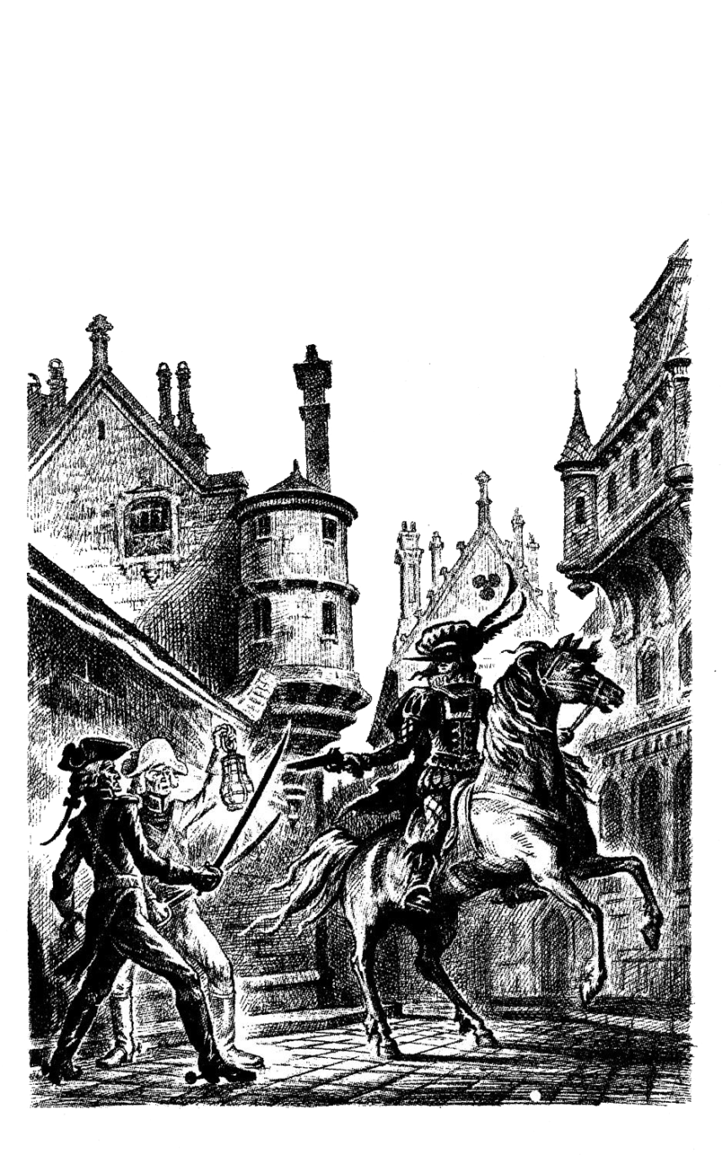
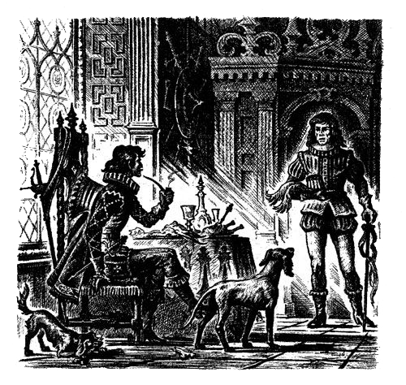
Иллюстрации П. Парамонова
Несомненно, лучшими романами Рафаэля Сабатини, по крайней мере, среди его «сухопутных» авантюр, являются романы «Скарамуш» и «Возвращение Скарамуша».
Скарамуш – французское произношение итальянского «скарамуччо» - маски commedia del’arte, хвастливого и бранчливого вояки, а также – позднее – плутоватого слуги, умеющего выходить сухим из воды.
Герой дилогии Сабатини гораздо сложнее и умнее своей маски, но ему приходится играть эту роль на сцене, а отчасти и в жизни, и в каком-то смысле он с этой маской срастается. На самом деле его зовут Андре-Луи Моро, он не аристократ и даже не дворянин. Во всяком случае, так он до поры думает.
Хотя уважаемый местный дворянин приходится ему крестным, а богатая немолодая аристократка из соседнего города проявляет к юноше чересчур теплые чувства. Так что Андре-Луи, получивший недурное образование, начитанный, развитой и многообразно одаренный, красивый и пылкий, но и сдержанный в то же время, не может разобраться ни в том, к какому сословию он принадлежит, ни в том, на чьей же он стороне он должен находиться – аристократии или третьего сословия. Ну чем не Скарамуш, в самом деле?
В начале романа герой вынужден принести клятву мести у бездыханного тела своего друга, убитого на дуэли аристократом-бретёром и, не разделяя революционных убеждений простонародья, оказаться в стане революционеров. Правда, не надолго. Скарамушу вообще не придется удержаться ни в одном из противоборствующих лагерей, что и позволяет автору правдиво изобразить и трезво оценить великие исторические события с обеих противоборствующих сторон.

Slide 22
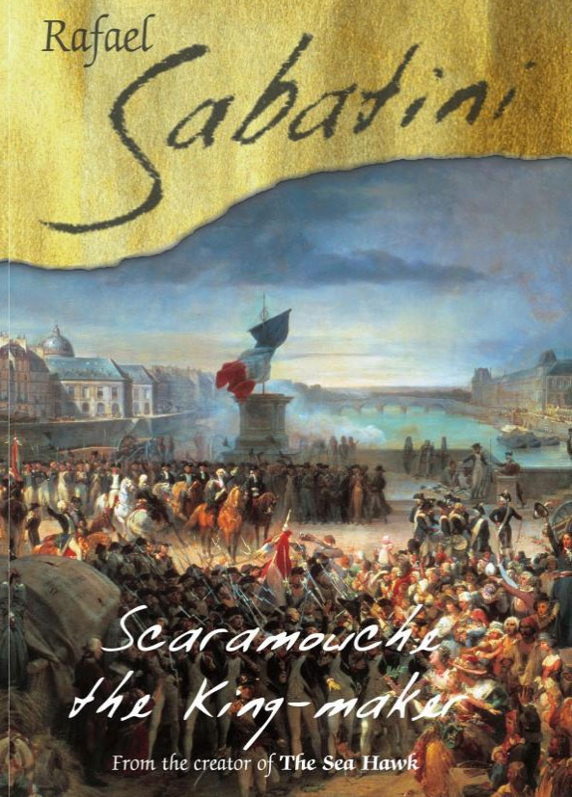
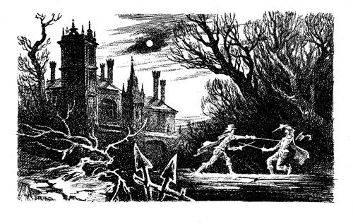
Именно потому до падения советской власти, этот, без сомнения, один из лучших романов Сабатини в нашей стране не издавался, меж тем, как выхолощенные его голливудская и французская экранизации на экранах страны демонстрировалась, и с немалым успехом.
Во втором томе, даже и после падения коммунистической идеологии изданном у нас только однажды, в наиболее полном собрании сочинений Сабатини, революции – уже на закатной поре, пожирающей собственных детей-героев, – уделено ещё больше внимания, и, если история самого Андре-Луи в «Возвращении Скарамуша» несколько уступает истории героя в первой части дилогии, кажется более схематичной и более предсказуемой, то вот история растления и полной моральной деградации революционеров-победителей дана на уровне высшего писательского пилотажа.
Это довольно длинная для Сабатини, хотя и вовсе не затянутая история, параллельно рассказывающая о невзгодах, обрушившихся на никогда не теряющего головы Андре-Луи, и о постепенно развивающейся, а потом и закатывающейся французской революции.
Интересны обе линии романов, но вторая – та, что о революции, важнее. Именно она составляет истинное содержание романов о Скарамуше, первый из которых рассказывает о том, почему происходят революции, а второй о том, во что они неизбежно превращаются.

Slide 23
Роман «Венецианская маска» повествует также о герое поневоле – англичанине благородных кровей, направлявшемся во второй половине десятых годов XIX века в Венецию, дабы, во-первых, жениться на давно любимой девушке-аристократке, а во-вторых, действовать там против Директории и Наполеона по заданию британской разведки, однако по пути через Францию попавшем в неприятную историю с полицейским дознанием и вынужденным совершить убийство парижского должностного лица с немалыми полномочиями.
Забрав документы убитого и добравшись до Венеции, герой является к французскому послу в качестве французского шпиона, а затем - к британскому, в качестве шпиона уже британского. Двойную политическую игру он будет вести с неизменным успехом до конца, а вот игру личную едва не проиграет.
Почему? Может быть, потому что тому, кому везёт в игре, не везёт в любви. Впрочем, и это не совсем так для настоящего героя.

Slide 24
Один из последних романов Сабатини, «Маркиз де Карабас», написан в 1940 году и посвящён знаменитому, неоднократно отражённому в литературе восстанию шуанов. Английский беллетрист рискнул обратиться к теме, уже раскрытой такими титанами, как Бальзак и Гюго. И не прогадал. Его «Маркиз де Карабас» оказался не просто захватывающим авантюрным романом из эпохи Великой французской революции, но и превосходным историческим пособием для тех, кто желал бы в подробностях узнать историю партизанской войны крестьян Бретани с республиканскими войсками, но ленится читать учебники, а до освоения несколько тяжеловесных по нынешним временам многостраничных фолиантов Бальзака и Гюго ещё не дорос.
Для изображения широкого исторического полотна автор очень удачно выбрал героя. Французскую историю читатель видит глазами человека со стороны, вынужденно принимающего в трагических, порою переходящих в фарс событиях непосредственное участие. Кантэн дю Морле, лондонский учитель фехтования, сын французских эмигрантов, вырос в Англии, не подозревая до начала шуанского мятежа, что может претендовать на колоссальные и богатейшие латифундии в северной Франции. Порядочный человек, вовсе не претендующий на лавры маркиза Карабаса – героя французской сказки про кота в сапогах, не верит в это и на протяжении всего романа, даже ринувшись по воле судьбы в самое пекло исторических событий.
Из-за чего же тогда он пускается в свой опасный квест, если не верит, ведь не из жадности же? О, нет - из-за любви и ненависти, которые в мире Рафаэля Сабатини являются основными причинами и главными движителями всех без исключения историй, равно как и самой Истории. Именно она, История, у зрелого Сабатини из второстепенного для приключенческого романа пейзажа перерастает в главного героя, возвышается от фона до истинного содержания книги, до того, собственно, для чего и во имя чего она пишется.

Slide 25
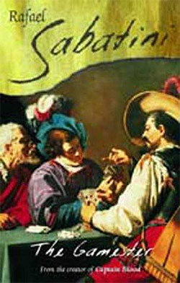
Последний роман в творчестве Рафаэля Сабатини – «Игрок», из французской предреволюционной эпохи. Он менее прочих насыщен приключениями, но ничуть не менее интересен в плане фабулы, не говоря уж о содержании. Это не столько историко-авантюрный, сколько экономико-авантюрный роман.
Герой книги, шотландец Лоу, существовал в действительности, был изгнан из отечества за дуэль со смертельным исходом. Игрок по призванию, финансист по профессии, он поступил на службу к герцогу Филиппу Орлеанскому, регенту при малолетнем Людовике XV. Филипп, уверовав в гений Лоу, отдает в его руки всю финансовую систему страны, и на первых порах британский авантюрист показывает недюжинные успехи. По примеру Англии и Шотландии, Лоу вводит в обращение во Франции бумажные деньги, основывает в 1716 году частный банк с правом выпуска банкнот, создает торговую компанию, получает монополию на торговлю табаком и оружием с Канадой – тогда американской провинцией Франции, Китаем, Индией. Через пару лет банк Лоу становится государственным банком Франции, сам Лоу получает высочайший пост генерального контролера страны. Естественно, у него появляется множество завистников и врагов, которые плетут против шотландского выскочки заговоры.
Отчасти вследствие их коварства, но в большей степени из-за единственной совершенной ошибки героя, запутавшегося в сетях семейной жизни и былой любви, обрушивается его банк, а вместе с ним и карьера финансового гения, заигравшегося игрока. Лоу вынужден спасаться бегством, в очередной раз проиграв свою пирамиду, но неожиданно выиграв в игру под названием «любовь», причем совсем не там, где он мог бы ожидать.
Этот роман ещё раз наглядно показывает, почему именно происходят революции, то есть, что им предшествует и что их вызывает. Но самое главное вот что: «Игрок» - редкий, может быть, редчайший, даже исключительный пример удачного приключенческого романа об экономике. И он вполне достойно завершает творческую биографию знаменитого беллетриста.

Slide 26
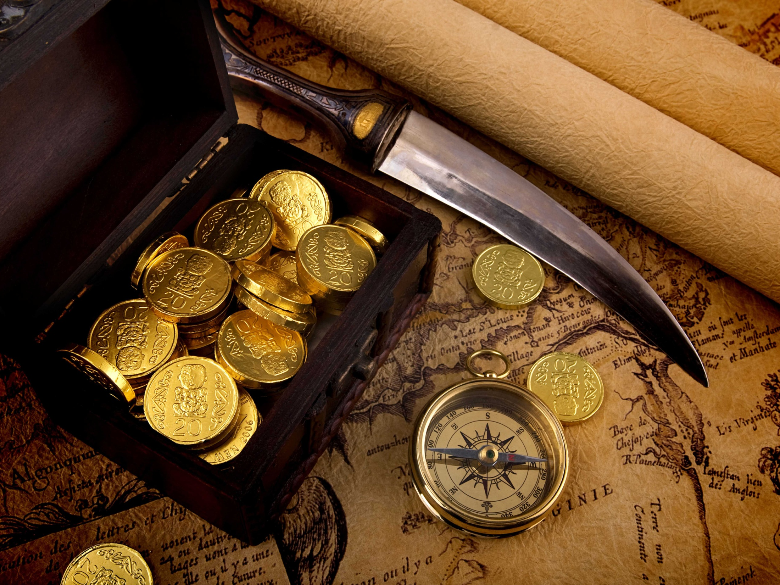
Приключения
на море

Slide 27
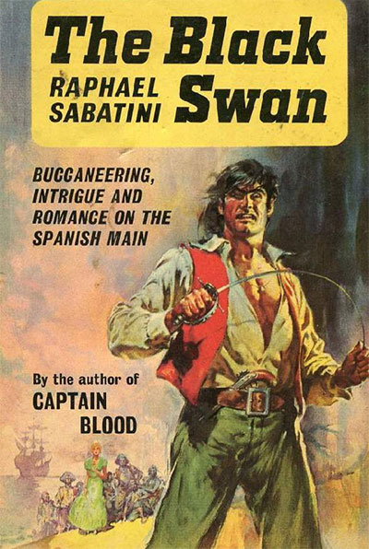
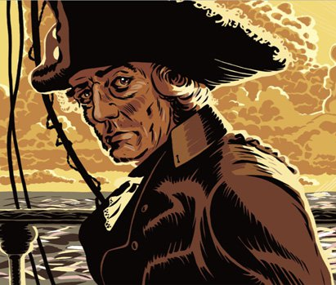
Великую популярность Рафаэлю Сабатини принесли прежде всего морские, главным образом, пиратские авантюры. Таков, например, роман «Чёрный Лебедь», или в другом переводе – «Буканьер Его Величества».
Как обычно у Сабатини, главная пружина романа – трудная любовь некоего благородного искателя приключений, француза Де Берни, к юной англичанке Присцилле Харрадайн, дочери покойного генерал-губернатора Наветренных островов, что находятся в Карибском море. Дело происходит во второй половине XVII века, в период расцвета морского пиратства в Новом Свете.
После смерти отца Присцилла, сопровождаемая его помощником, недалёким, но честолюбивым майором Сэндсом, возвращается на корабле в Англию. Немолодой и туповатый майор, пользуясь юностью и беззащитным положением своей спутницы, втайне претендует на её руку и приданое, о чём глубоко порядочная и неопытная девица и не подозревает. Капитан корабля, на котором они путешествуют, берёт на борт французского аристократа, превосходно одетого, великолепно владеющего шпагой и гитарой, много чего рассказывающего спутникам во время совместных трапез, но ещё больше сохраняющего в тайне. Между молодым французом и Присциллой возникают нежные чувства, вызывающие у Сэндса жгучую ревность. Так рождается основной конфликт романа, приключения же начаться тоже не замедлят, ведь очень скоро «Черный Лебедь» – корабль, на котором плывут герои, – атакуют пираты под предводительством самого знаменитого и безжалостного капитана Лича. Все дальнейшее – калейдоскоп опасностей, подстерегающих Де Берни, Присциллу и Сэндса, из которых несчастных англичан неизменно выручает замечательный француз.
Этот небольшой роман Сабатини, как и многие другие его ранние книги, пожалуй, слегка театрален и схематичен, как бы сделан из расчёта на голливудские интересы, однако всё это в нём отнюдь не чересчур. И в том отличительная особенность беллетристики Сабатини – она как бы скользит по тонкому лезвию писательского мастерства над бездной безвкусицы, слегка покачиваясь, но неизменно удерживая равновесие.

Slide 28
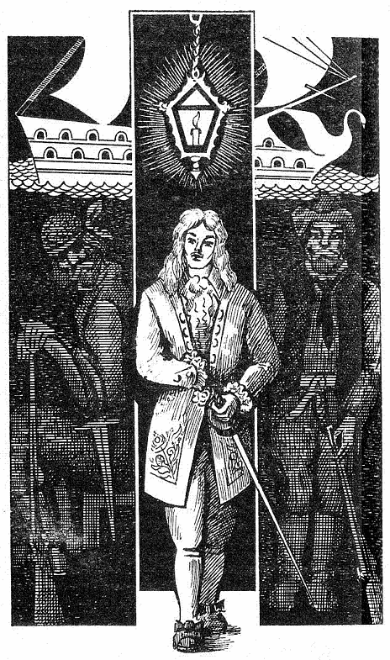
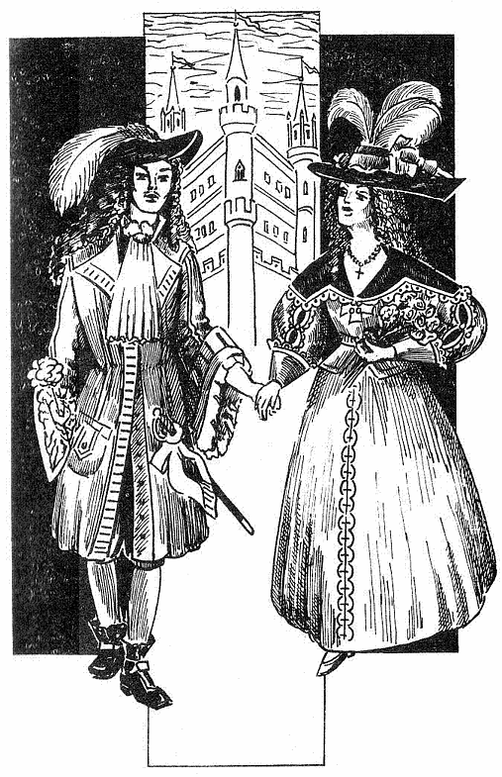
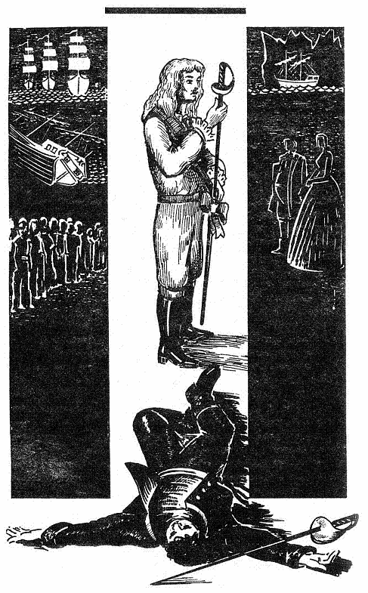
Иллюстрации П. Парамонова к роману «Чёрный лебедь»

Slide 29
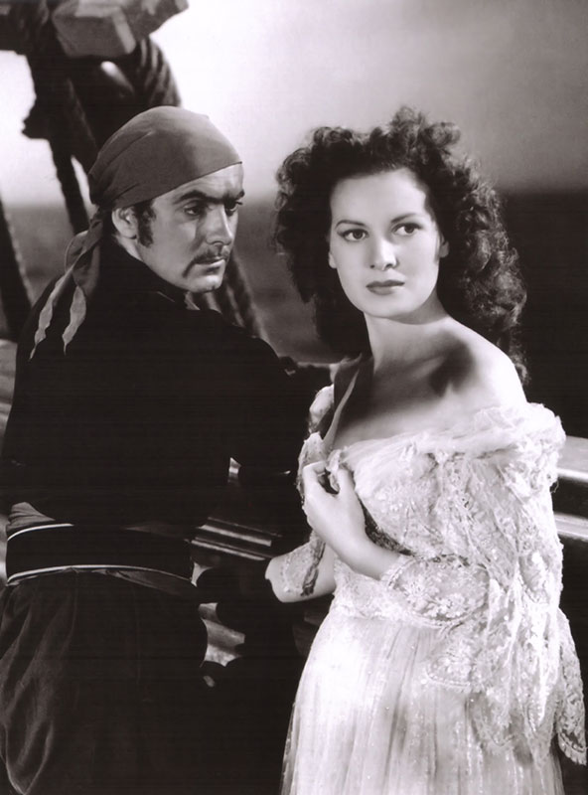
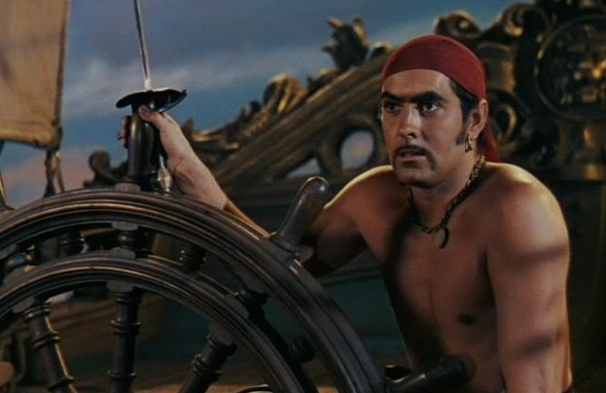
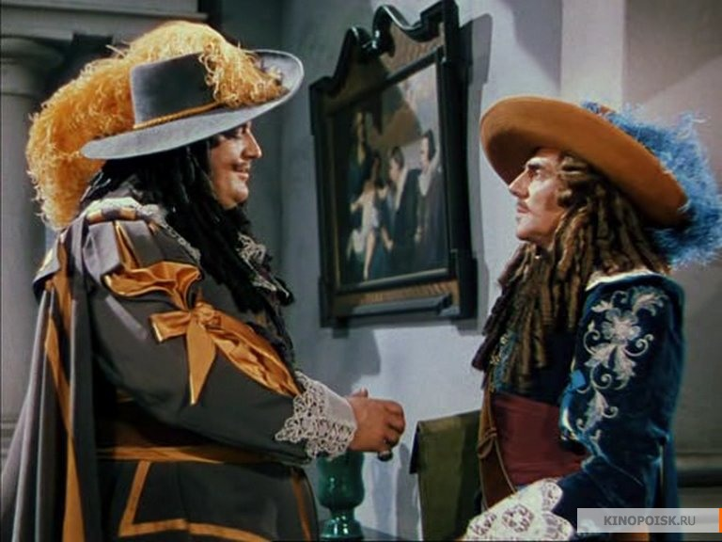
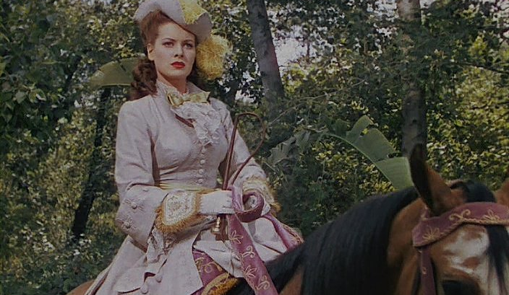
Кадры из фильма «Черный лебедь». 1942 г.
Режиссёр Генри Кинг

Slide 30
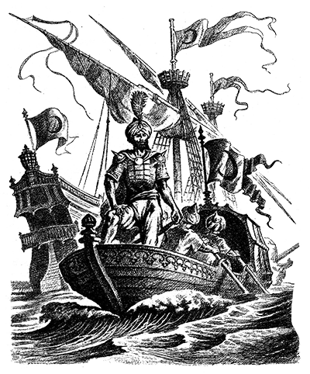
Один из лучших романов Сабатини − «Морской ястреб» − головокружительный каскад приключений, подкрепленный ярким и внятным по гуманистической цели содержанием.
Герою книги – ирландскому дворянину и рыцарю без страха и упрека Оливеру Трессилиану, безумно влюблённому в свою соседку по имению, предстоит на протяжении трёхсот страниц книги во имя этой любви и собственной чести прожить несколько жизней, сменить несколько личин, не утеряв благородного лица, совершить множество подвигов, утратить все иллюзии юности, обнаружить врагов под масками не только друзей, но даже и самых близких ему людей, сохранить порядочность и человечность, несмотря на все испытания, которые обрушила на его голову злодейка-судьба. И, разумеется, в конце концов возвратить и любимую, и родину, и дом, в котором он появился на свет. Словом, обрести счастье, или, может быть, только покой, ведь – вспомним Пушкина – «На свете счастья нет, но есть покой и воля».
В жанровом отношении «Морской ястреб» − именно роман, с единым сюжетом, в отличие от знаменитых историй про Блада. Впрочем, большая часть книг Сабатини сделана чаще всего на стыке романа и рассказа, потому что главы этих романов, даже когда они складываются в последовательный единый текст, в сущности, не столько продолжают друг друга, сколько друг на друга нанизываются.
За редчайшими исключениями Сабатини не очень интересовала психология героя, она полностью определялась их поступками, к поступкам же вынуждали его персонажей обстоятельства. Потому жанр новеллы – полностью законченной или в меру незавершенной, дабы быть продолженной в следующих новеллах-главах – и превалирует в его творчестве.

Slide 31
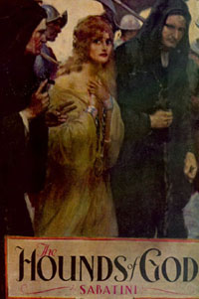
Переводчик на русский язык романа «Псы Господни» В. Тирдатов не причисляет эту вещь Сабатини к числу его лучших книг. Приключений в ней маловато, да и те начинаются лишь в последней трети романа. Тем не менее «Псы Господни» интереса не лишены, прежде всего исторического, а также, пожалуй, и литературоведческого. Этот роман, во-первых, написан по мотивам знаменитой книги Р. Хаггарда «Прекрасная Маргарет», а во-вторых, в ряде небольших эпизодов как бы воскрешает полюбившихся читателю героев «Морского ястреба», рассказывая о событиях, предшествующих главным приключениям Оливера Трессилиана. «Псы Господни», чье действие происходит лет на десять раньше, чем действие «Морского ястреба» и лет за сто до истории, рассказанной Хаггардом в «Прекрасной Маргарет», начинаются с гибели Непобедимой армады, мощнейшего испанского флота, отправившегося покорять непокорную Англию, восстанавливать там истинную веру, то есть католическую церковь, осуществлять возмездие за многочисленные, хоть и мелкие поражения испанского флота от английских каперов и пиратов. К несчастью для испанцев, армада сильно пострадала в боях с британским флотом, по-суворовски, воевавшим не числом, а умением. Сильно потрепанная, отплыла она зализывать раны на родину, но, угодив в жестокий шторм, погибла почти полностью. Это событие положило конец безраздельному доминированию Испании на море, в том числе в Новом Свете, хотя там английское превосходство сказалось и не вдруг, о чём мы можем узнать хотя бы из книг о капитане Бладе.
Вот в это-то время и начинается история любви юного и не слишком отёсанного молодого деревенского помещика Джерваса к соседской девушке Маргарет, дочери чудаковатого аристократа, значительно более умной и образованной, чем ее ухажёр. Но мы помним старую пословицу и, стало быть, знаем, что ум – хорошо, а счастье лучше.
Счастливый случай помогает спастись от смерти в волнах одному из капитанов Непобедимой армады, утонченному аристократу и воину, племяннику великого инквизитора графу Маркосу. Он приходит в себя на берегу Ирландии, совсем недалеко от графского дома. Маргарет находит его и предоставляет ему кров.
В ожидании выкупа Маркос развлекает Маргарет мелодичным пением и галантными разговорами, меж делом влюбляясь в нее. Джервас отчаянно ревнует, но противопоставить Маркосу юноше нечего – и шпагой он владеет хуже, и песен петь не умеет, и интеллектуальные беседы ему не даются. Впрочем, у бесхитростного, влюбленного и порядочного Джерваса есть и преимущества перед испанцем. Он честен и неискушен. И когда испанец обманом и силой захватывает в плен девушку, чтобы, увезя её в Испанию, сделать своей женой, Джервас, рискуя жизнью, бросается в погоню. Ему помогает лишь сосед – тот самый воин и моряк Оливер Трессилиан. А гордую, оскорбленную грубостью испанца и потому несговорчивую Маргарет ждет аутодафе. Таково положение, к которому автор подвёл героев к последней трети романа, когда начинаются настоящие приключения. И вот эта последняя треть романа написана так сильно, что вся вещь в целом запоминается навсегда, в отличие от многих других приключенческих книг.

Slide 32
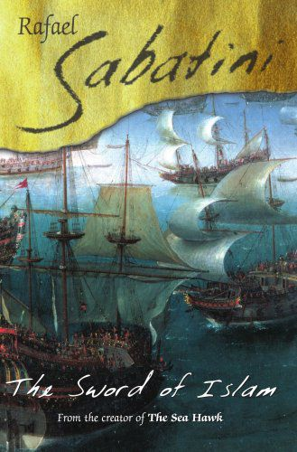
Ещё один морской роман, «Меч ислама», написан в 1939 году. Это роман во всех отношениях зрелый, хорошо скомпонованный, подробно и интересно рассказывающий о том, что являли собой в шестнадцатом столетии итальянские княжества, раздираемые на части сильными европейскими государствами. Генуя была одним из таких желанных призов для Франции, Испании, императора, папы, а кроме того, и для мусульманских пиратов, чье владычество в Средиземноморье в то время было только что не абсолютным. Ко всему в битву за княжество вмешалась еще и чума.
Роман описывает политические и любовные злоключения на суше и на море вымышленного героя − аристократа, поэта, воина и моряка, пылкого влюблённого, мужественно противостоящего сотням врагов, пиратам, амбициям собственной матери и родни, гордости возлюбленной, предательствам, смертельной болезни и множеству других испытаний и мучений, насылаемых Фортуной на своего пасынка, словом, непрекращающуюся схватку человека с безжалостной судьбой, жестоко играющей с героем в кошки-мышки.
Истинный рыцарь, Просперо Адорно выстоит, вырвется из исторической паутины, отвоюет свое право на счастье, только вот возможно ли оно после тысячи предательств и смертей, через лабиринт которых воину и поэту пришлось пройти?..
Вот чем особенно интересен «Меч ислама» − он оставляет неразрешённым именно этот вопрос, главный вопрос подтекста, то есть того, для чего и пишутся хорошие книги хорошими писателями на склоне лет, когда хочется уже не столько развлекать, сколько размышлять.

Slide 33
Помимо выдуманных героев, Сабатини немало написал и о реальных исторических лицах. Таковы его документально-исторические труды о Борджиа и Торквемаде.
А каков его роман о Колумбе: биографический он, собственно исторический, как «Мерседес из Кастилии» Фенимора Купера, задолго до Сабатини рассказавшего о жизни и подвиге генуэзского еврея, во славу испанской короны совершившего величайшее географическое открытие за всю историю человечества, или же чисто авантюрный? Рискнем определить роман «Колумб» как книгу сугубо авантюрную, но без излишних выдумок в исторической части.
Его герой, уцепившись за испанских владык Фердинанда и Изабеллу, как за последнюю возможность добиться цели, которой он безраздельно посвятил свою жизнь, практически ничего вокруг себя не видит, становясь жертвой политических махинаторов, коих в Европе всегда хватало с избытком.
Спираль приключений развёртывается вокруг таинственной карты, подтверждающей теоретические расчёты Колумба, и, конечно, очаровательной актрисы, в которую он влюблен. Карту у Колумба крадут венецианские тайные агенты, а возлюбленная скрывается в монастыре. Великий путешественник мечется в поисках утраченного, как бы между делом открывая Америку.
Насколько эта любовно-авантюрно-детективная история соответствует реальной биографии Колумба, можно лишь гадать. Или погрузиться в изучение документов.
Таким образом, окончательное впечатление от книги остается неопределенным. Как приключенческий роман это, может быть, и недурно, а вот как биография – и неполно, и неотчётливо, ведь Колумб, в конце концов, значительнее какого-нибудь пирата, будь то выдуманные Блад и Трессилиан, или же вполне реальные морские разбойники, как, например, тот же губернатор Ямайки Морган, с которого отчасти и срисовывал Сабатини своего Блада.

Slide 34
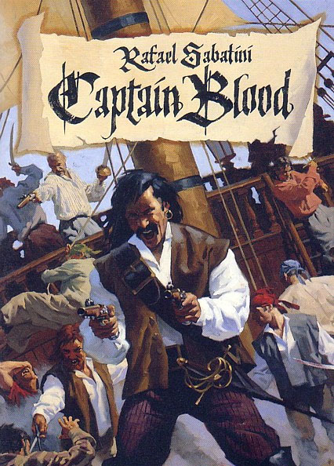
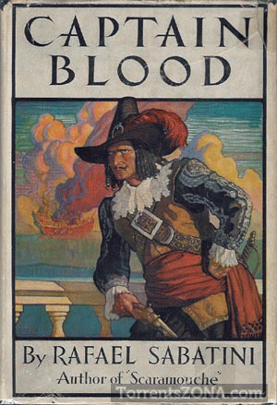
Рассказом о трилогии про капитана Блада мы и завершим наше путешествие по миру Рафаэля Сабатини.
«Одиссея капитана Блада» − несомненно, лучший роман писателя. Недаром автор ещё дважды возвращался к самому яркому своему герою. Но из трёх книг о Бладе собственно романом является только первая, «Одиссея…». Остальные – сборники рассказов, по времени встраивающиеся в середину первой книги.
Роман начинается с обречённого восстания против короля Якова английского аристократа, незаконного сына короля Карла II, первого и последнего герцога Монмута. Восстание было разгромлено, многие его участники казнены, некоторым смертная казнь была заменена продажей в рабство и отправкой в Новый Свет для работы на плантациях. Такая судьба ждала и доктора Питера Блада, в прошлом солдата и моряка, прошедшего суровую школу во французской армии и недавно возвратившегося на родину, дабы вернуться к полученной ещё в юности профессии хирурга.
Главный герой главной книги Сабатини – врач, как Гулливер Джонатана Свифта, и моряк, как Робинзон Крузо − главный герой главной книги его любимого автора. Блад и похож больше всего именно на Робинзона, а также на полковника Джека и на капитана Синглтона – героев нестареющих книг Дефо.
С другой стороны, капитан Блад – литературный герой, рождённый развитой и уже начинающей дряхлеть романтической беллетристикой первой трети ХХ века. Иными чертами он больше похож на порывистых и мало раздумывающих голливудских рыцарей плаща и кинжала, нежели на неторопливых и рассудочных англичан XVIII столетия. Но ведь после ёмкого и малостраничного Стивенсона уж точно нельзя было писать так, как писали за сто лет до него – «отменно длинно, длинно, длинно».

Slide 35
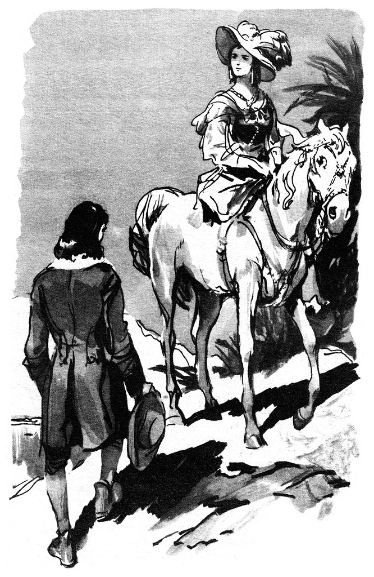
Потому Сабатини берёт с места в карьер: уже на десятой странице «Одиссеи…» его герой, выполняя свой врачебный долг у постели раненого участника восстания, попадает в плен к тем, кто безжалостно уничтожает сторонников Монмута, на 20-й – осужден на смертную казнь, а ещё через десяток страниц оказывается в Америке, в рабстве, но, благодаря своей профессии, не на плантациях, а опять же в бараке, где оказывает помощь больным.
Затем все следует в полном согласии с привычной для Сабатини схемой: встреча с прекрасной девушкой, стоящей много выше героя на социальной лестнице, бегство, на долгие годы разлучающее героев, овладение испанским галионом, дружба с губернатором наполовину принадлежащего французскому королевству, наполовину − пиратам острова Тортуги, вражда как с испанскими пиратами, так и с английскими флибустьерами, наивно намеревающимися обокрасть и унизить жалкого докторишку, заговоры, опасности и неизменные победы, ведь капитан Блад не только силен и умел, но прежде всего умён и человечен, а значит, помимо всего прочего, дорог своим друзьям, вместе с ним и под его началом составляющим самую мобильную и самую бескорыстную группу среди «берегового братства».

Slide 36
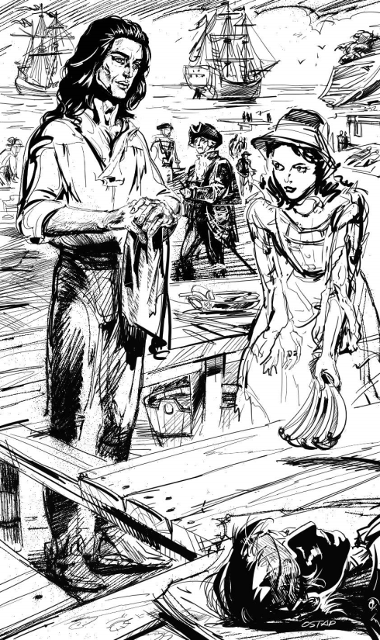
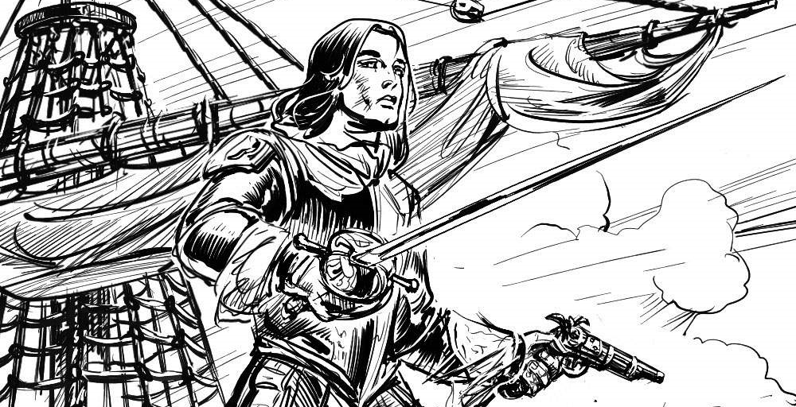
Лучший роман Сабатини завершается и не может не завершиться хэппи-эндом. Автор, подобно своему предшественнику и учителю Даниелю Дефо, ссылается на выдуманные документы, чаще всего автобиографического или мемуарного характера, из которых якобы он и извлекает материалы для своих сочинений и выступает в них не столько как сочинитель, сколько как редактор-составитель. Конечно, это не более чем литературный прием, но в историях о Бладе он используется весьма кстати, ведь из многотомных, литературно не слишком интересных, но обильных фактическим материалом судовых дневников, якобы ведомых бессменным шкипером Блада и его другом ещё по времени монмутского восстания, можно извлечь великое множество как бы правдивых историй и сделать из них, литературно обработав, множество же рассказов, причем даже не стараясь сюжетно привязать их друг к другу. Таковы «новеллы по мотивам судового дневника Джереми Питта», продолжающие «Одиссею…»: «Хроника капитана Блада» и «Удачи капитана Блада».
«Одиссея…» неоднократно экранизирована. Лучшей считается голливудская картина Майкла Кёртица, снятая в 1935-м году. Увы, сегодня она безнадежно устарела. А вот о романе, да и вообще о книгах Рафаэля Сабатини этого не скажешь. Они живут и радуют всё новые поколения читателей!
Иллюстрации В. Остапенко

Slide 37
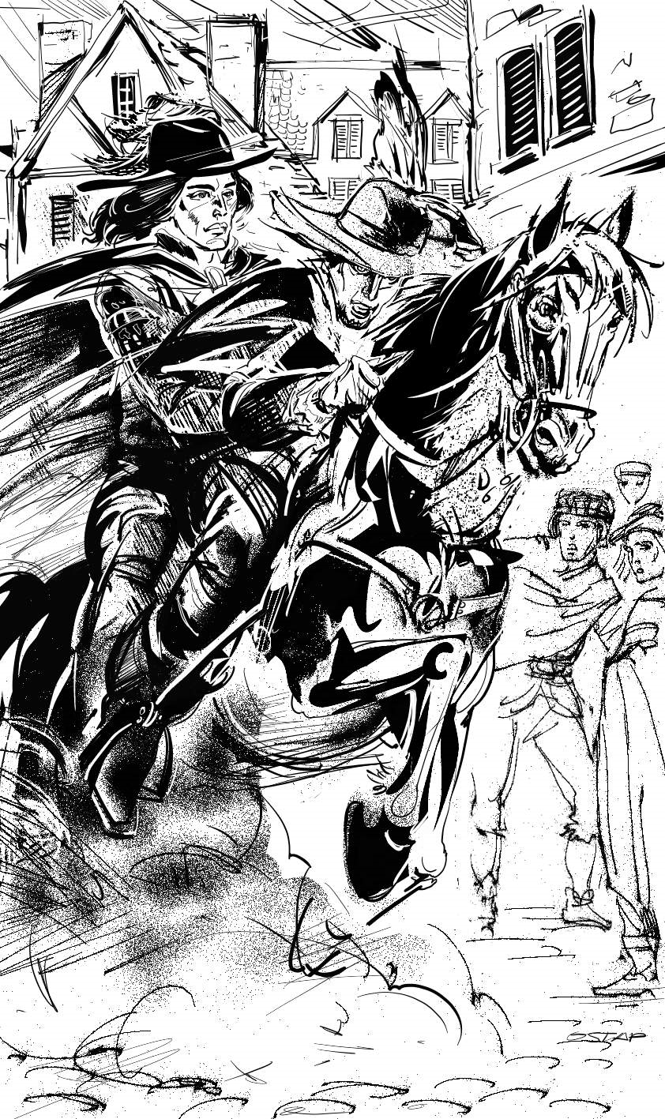
Иллюстрации В. Остапенко

Slide 39
Использованные источники
Рафаэль Сабатини [Электронный ресурс]. – Режим доступа: http://sabatini.ru
Лаборатория фантастики [Электронный ресурс]. – Режим доступа: http://fantlab.ru/searchmain?searchstr=%D1%81%D0%B0%D0%B1%D0%B0%D1%82%D0%B8%D0%BD%D0%B8
Сабатини, Рафаэль [Электронный ресурс]. – Режим доступа: https://ru.wikipedia.org/wiki/%D0%A1%D0%B0%D0%B1%D0%B0%D1%82%D0%B8%D0%BD%D0%B8,_%D0%A0%D0%B0%D1%84%D0%B0%D1%8D%D0%BB%D1%8C
The Life and Work of Rafael Sabatitni [Электронный ресурс]. – Режим доступа: http://www.rafaelsabatini.com
С полными текстами обзоров книг Р. Сабатини можно познакомиться на сайте НОДБ им. А.М. Горького
(автор В.Н. Распопин):
«Сухопутные авантюры Сабатини»: http://maxlib.ru/page.php?article=245
«Морские истории Рафаэля Сабатини»: http://maxlib.ru/page.php?article=246
«Рафаэль Сабатини: третья встреча, или Вечера с историком»
http://maxlib.ru/page.php?article=262

